Slide 1
Dotkněte se inovací
CZ.1.07/1.3.00/51.0024
Nástup Habsburků na český trůn

Slide 2
Základní informace
Škola: Základní škola Kladno, Vodárenská 2116
IČ: 48707104
Autor: Mgr. Hana Nerpasová
Předmět: Dějepis
Anotace: Materiál je určen pro výuku dějepisu v 7. ročníku. Je tvořen třemi částmi. Na prvním snímku je spojena část opakovací a motivační, žáci odpovídají na otázky a pracují s učebnicí. Následuje výklad nového učiva s využitím interaktivní tabule, při výkladu žáci pracují také s učebnicí Dějepis pro základní školy 7 – středověk a raný novověk (SPN). Na závěr žáci procvičují učivo z uvedené webové stránky. Zápis učiva žáci dostanou nakopírovaný.
Úvodní a závěrečnou část práce lze využít i pro práci s tablety.
Materiál je zpracován v rámci projektu Dotkněte se inovací CZ.1.07/1.3.00/51.0024

Slide 3
Metodický pokyn
Popis práce s materiálem
Materiál je určen pro práci s interaktivní tabulí a tablety
Přílohy
Zahájení hodiny, seznámení s tématem (2 min.)
4. snímek – práce podle uvedených pokynů (5 min.)
5. – 12. snímek – výklad učitele, práce s učebnicí: podbarvené části stran (135 – 137) – doplňující
materiály, porozumění textu, … (30 min.)
13. snímek – kvíz (5 min.)
Shrnutí, hodnocení práce žáků, závěr (3 min.)
Očekávání a cíle
Žáci opakují probrané učivo, seznámí se s obdobím nástupu Habsburků na český trůn, na
základě nových poznatků se snaží vyvozovat vliv událostí na další vývoj.

Slide 4
Pracujte podle zadání a opakujte si probrané učivo. Řešení je
skryto pod panelem, po kliknutí ověř správnost své odpovědi.
Který rod vládl v našich zemích na přelomu 15. a 16. století?
Jagellonci
Kde se odehrála bitva v roce 1526? Jaký význam měla
pro naše dějiny?
Bitva u Moháče. Zemřel Ludvík Jagellonský
V učebnici na straně 136 si prostuduj rodokmen a zjisti, jaký byl
příbuzenský vztah mezi Ferdinandem I. a Ludvíkem Jagellonským.
Byli to švagři.

Slide 5
Nástup Habsburků na český trůn
po bitvě u Moháče – 1526 – českým králem zvolen Ferdinand I. Habsburský – vznik habsburské monarchie: České země (Čechy, Morava, Slezsko), Rakouské země (Horní a Dolní Rakousy, Štýrsko, Korutany, Tyrolsko, Kraňsko), západní část Uher (Slovensko, Uhry, Chorvatsko) – do roku 1918 → ztráta národní samostatnosti!
Habsburkové (16. stol.): významný evropský rod (španělská a rakouská větev), neomezený způsob vlády = absolutismus, katolíci

Slide 6
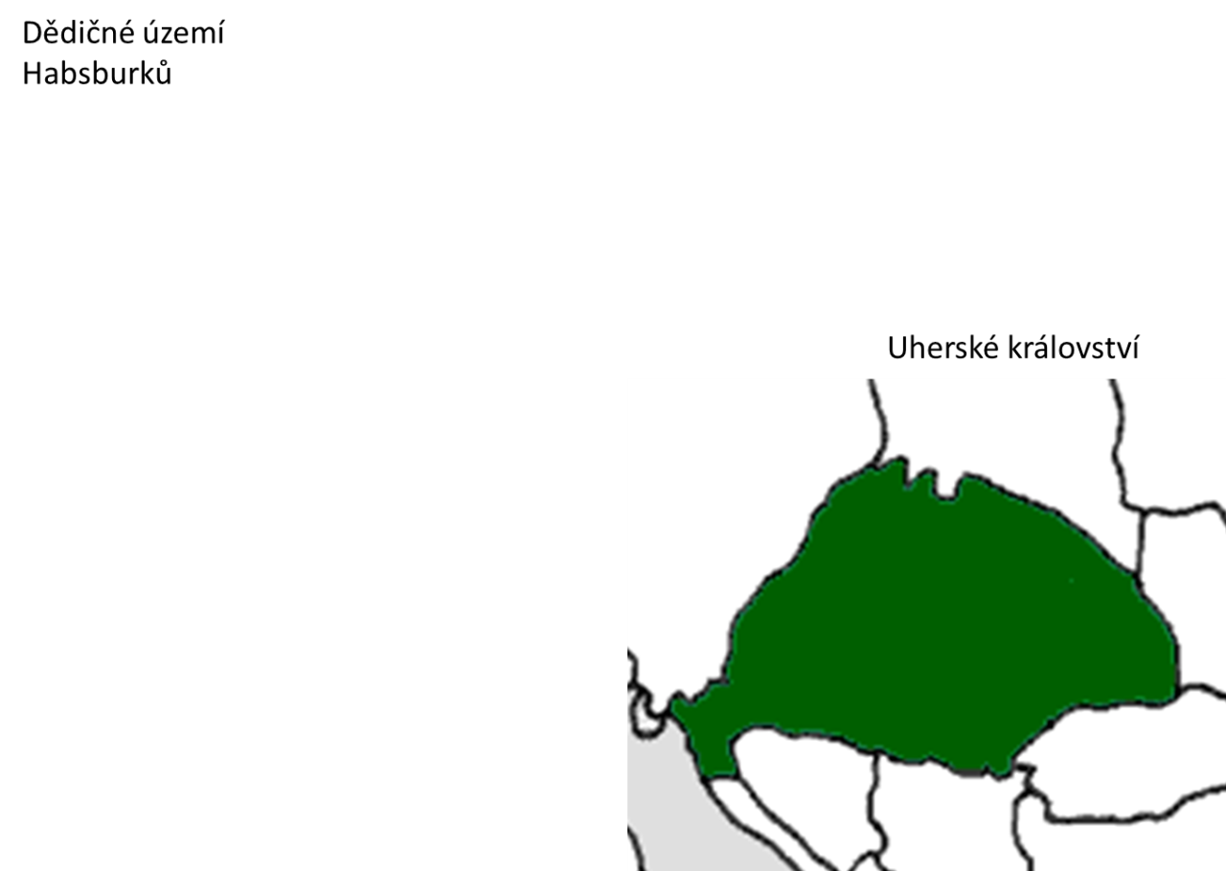
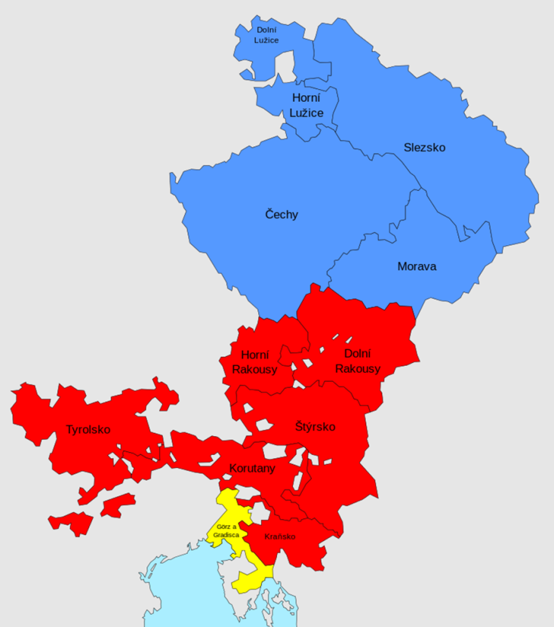

Slide 7
český stát za vlády Jagellonců (do r. 1526): stavovská monarchie – podíl šlechty a měšťanstva na moci → spory Ferdinanda I.:
a) spory o moc
spory se šlechtou a měšťanstvem vyvrcholily v roce 1547: Ferdinand I. se účastnil náboženských válek na území Německa, v Čechách zrušena jeho volba = 1. protihabsburský odboj – po návratu odboj poražen a potrestán:
- šlechta: ztráta práva volit panovníka (→Habsburkové:
dědičný nárok na trůn)
- měšťanstvo: ztráta privilegií (→hospodářské podnikání šlechty)

Slide 8
b) spory o náboženství
v našich zemích silná protestantská skupina → po roce 1555 (augšpurský náboženský mír) začátek násilné rekatolizace: v roce 1556 u nás založen jezuitský řád
c) spory o území
po roce 1526 pokračovaly útoky Turků na území Uher, ve východní části Uher – Sedmihradsku – snaha magnáta Jana Zápolského získat moc → války s Ferdinandem I., Sedmihradsko ponecháno J. Zápolskému, protože Turci ovládli střední část Uher

Slide 9
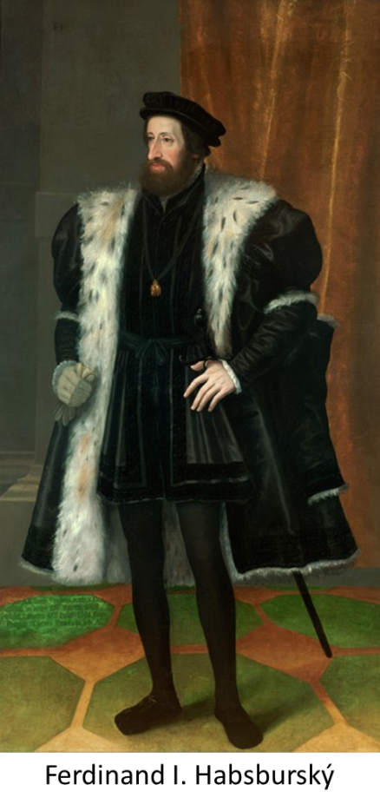
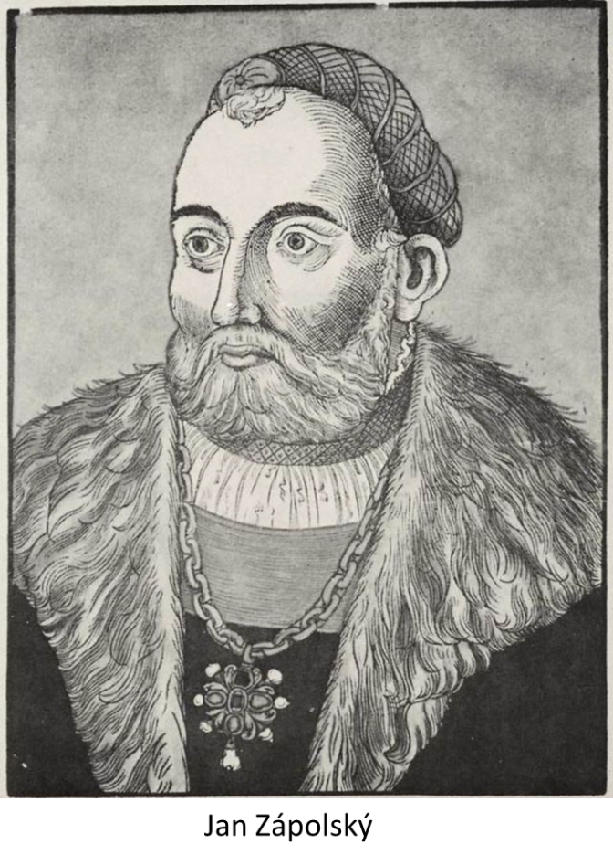

Slide 10
Hospodářské podnikání šlechty
měšťanstvo: ztráta privilegií (do té doby bohatlo z podnikání) - šlechta na svých panstvích začíná hospodářsky podnikat, zakládá šlechtické velkostatky (zpracování surovin, do té doby jejich prodej na místních trzích)
obory podnikání: - chov ovcí
- zakládání mlýnů a pivovarů
- zakládání rybníků: Jakub Krčín z Jelčan
- zakládání šlechtických manufaktur
- těžba drahých kovů – hlavně stříbra:
Jáchymov – rod Šliků – tolar

Slide 11
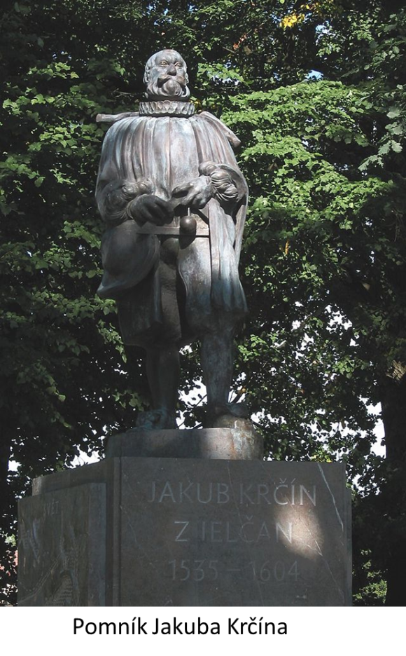
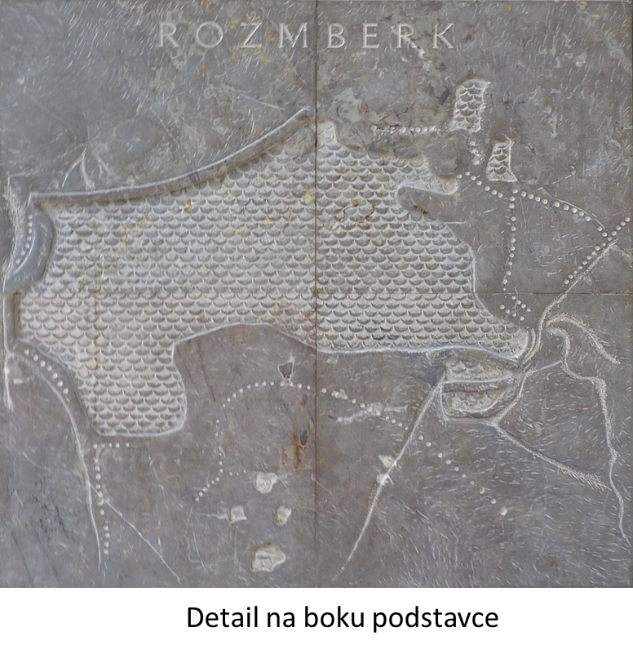

Slide 12
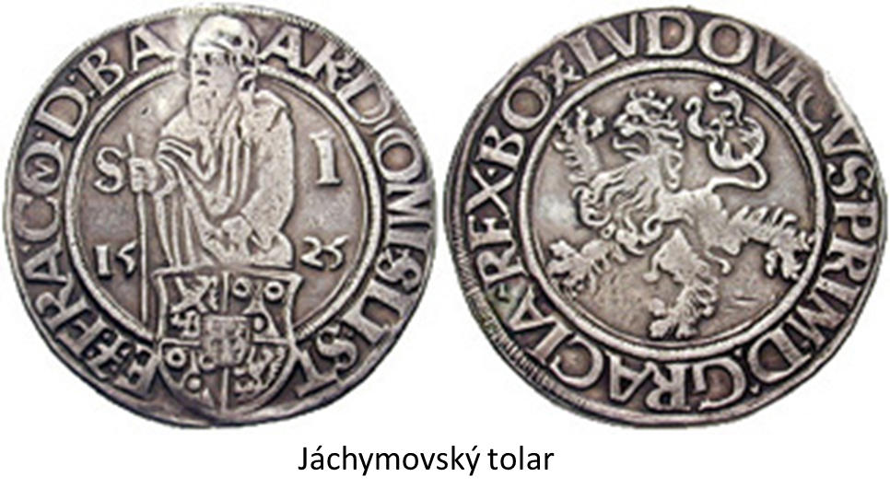
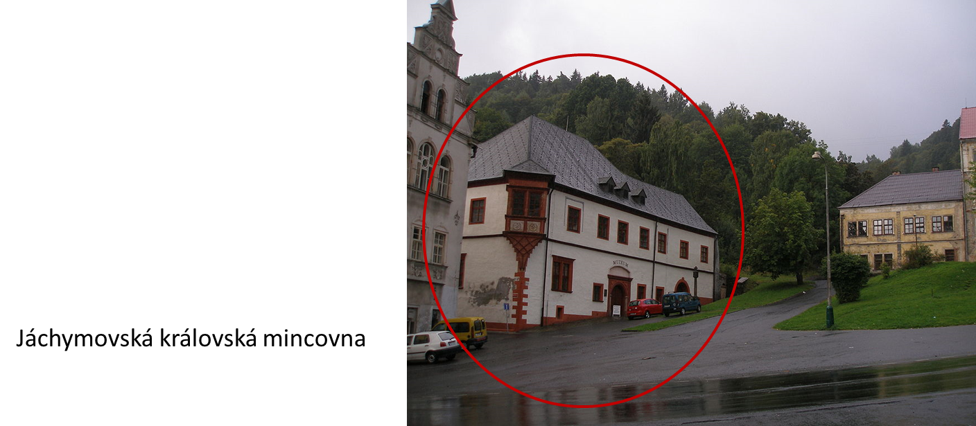

Slide 13
Na uvedené webové stránce vyplň kvíz.
Když si nebudeš vědět rady, využij další možnosti k získání potřebných informací.
http://dejiny.ceskatelevize.cz/208552116230051/

Slide 14
Zdroje
Vlastní tvorba autora
Hans Bocksberger der Aeltere 001“ od Hans Bocksberger starší – [1]. Licencováno pod Volné dílo via Wikimedia Commons - http://commons.wikimedia.org/wiki/File:Hans_Bocksberger_der_Aeltere_001.jpg#/media/File:Hans_Bocksberger_der_Aeltere_001.jpg
„Szapolyai János fametszet“ od Erhard Schön (1491-1542) – Engraving by Erhard Schön, first uploaded to hu.wikipedia.org. Licencováno pod Volné dílo via Wikimedia Commons - http://commons.wikimedia.org/wiki/File:Szapolyai_J%C3%A1nos_fametszet.jpg#/media/File:Szapolyai_J%C3%A1nos_fametszet.jpg
„JakubKrčín“ od Kf from cs:. Licencováno pod CC BY-SA 3.0 via Wikimedia Commons - http://commons.wikimedia.org/wiki/File:JakubKr%C4%8D%C3%ADn.jpg#/media/File:JakubKr%C4%8D%C3%ADn.jpg

Slide 15
Třeboň, památník Jakuba Krčína (3)“ od Michal Klajban – Vlastní dílo. Licencováno pod CC BY-SA 3.0 via Wikimedia Commons - http://commons.wikimedia.org/wiki/File:T%C5%99ebo%C5%88,_pam%C3%A1tn%C3%ADk_Jakuba_Kr%C4%8D%C3%ADna_(3).JPG#/media/File:T%C5%99ebo%C5%88,_pam%C3%A1tn%C3%ADk_Jakuba_Kr%C4%8D%C3%ADna_(3).JPG
„Joachimsthaler 1525“ od Classical Numismatic Group, Inc. http://www.cngcoins.com. Licencováno pod CC BY-SA 3.0 via Wikimedia Commons - http://commons.wikimedia.org/wiki/File:Joachimsthaler_1525.jpg#/media/File:Joachimsthaler_1525.jpg
„Joachimsthal-2007-09-04-Muzeum“ od Miloš Hlávka 09:25, 11 October 2007 (UTC) – Vlastní fotografie, Olympus SP320. Licencováno pod CC BY-SA 3.0 via Wikimedia Commons - http://commons.wikimedia.org/wiki/File:Joachimsthal-2007-09-04-Muzeum.JPG#/media/File:Joachimsthal-2007-09-04-Muzeum.JPG
Válková Veronika, PhDr., Učebnice Dějepis pro základní školy 7 – středověk a raný novověk, SPN, 2009, str. 135 - 137

Slide 16
„Dědičné habsburské země“ od Daniel Baránek. Licencováno pod CC BY-SA 3.0 via Wikimedia Commons - http://commons.wikimedia.org/wiki/File:D%C4%9Bdi%C4%8Dn%C3%A9_habsbursk%C3%A9_zem%C4%9B.svg#/media/File:D%C4%9Bdi%C4%8Dn%C3%A9_habsbursk%C3%A9_zem%C4%9B.svg
„Kingdom of hungary europe“ od Bizso – Vlastní dílo. Licencováno pod CC BY-SA 3.0 via Wikimedia Commons - http://commons.wikimedia.org/wiki/File:Kingdom_of_hungary_europe.png#/media/File:Kingdom_of_hungary_europe.png

